Slide 1













(Tiết 2)

Slide 2

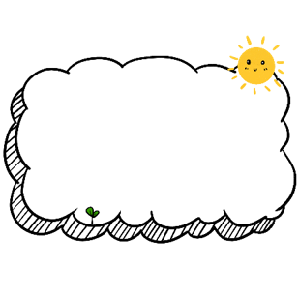


Slide 3
Câu 1
Thân nhiệt của người trung bình là bao nhiêu độ C.
37 độ C.
KTUTS

Slide 4
Câu 2
Nếu người bị sốt thì là bao nhiêu độ C trở lên.
Nếu người bị sốt thì là 37,8 độ C trở lên..
KTUTS

Slide 5


HOẠT ĐỘNG 1
KTUTS

Slide 6

Hoạt động 1: Thí nghiệm của sự truyền nhiệt
KTUTS

Slide 7
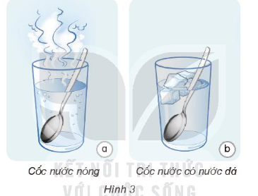
Chuẩn bị: Cốc nước nóng, cốc nước có nước đá, hai thìa kim loại giống nhau.
Tiến hành:
- Dùng hai tay cầm hai thìa kim loại để cảm nhận nhiệt độ.
- Cắm thìa vào mỗi cốc (Hình 4). Sau vài phút, cầm lần lượt vào hai cán thìa. Mô tả cảm giác ở tay em.
- Thìa nào có nhiệt độ cao hơn so với ban đầu? Thìa nào có nhiệt độ thấp hơn so với ban đầu? Vì sao?
Rút ra kết luận từ thí nghiệm.

Slide 8

Thìa trong cốc nước nóng có nhiệt độ cao hơn thìa trong cốc nước lạnh vì nhiệt độ từ cốc nước nóng đã truyền sang thìa, trong cốc nước lạnh, nhiệt độ từ thìa đã truyền sang cốc.

Slide 9

Nhiệt có thể truyền từ vật này sang vật khác. Vật có nhiệt độ cao hơn truyền nhiệt cho vật có nhiệt độ thấp hơn. Khi đó vật có nhiệt độ cao hơn tỏa nhiệt lên nặng đi, vật có nhiệt độ thấp hơn thu nhiệt nên nóng lên.

Slide 10

Tìm thêm ví dụ về sự truyền nhiệt trong thực tế.
KTUTS

Slide 11
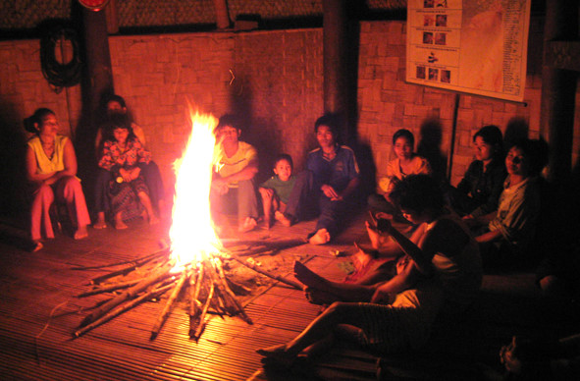
Ví dụ: Khi ngồi cạnh bếp lửa ta thấy nóng hơn.

Slide 12
Hoạt động 2: Sự truyền nhiệt.
KTUTS

Slide 13

Khi chạm vào cốc nước nóng, tay em cảm thấy nóng. Nhiệt truyền từ đâu đến tay em?
Vì sao khi được đun nấu thì nhiệt độ của thức ăn tăng lên?
Vì sao mùa đông mọi người thích ngồi bên bếp lửa?
Nêu một số cách khác làm vật nóng lên hay lạnh đi trong cuộc sống?

Slide 14
Khi chạm vào cốc nước nóng, tay em cảm thấy nóng. Nhiệt truyền từ đâu đến tay em?
Nhiệt đã truyền từ nước nóng qua thành cốc tới tay em.

Slide 15
Vì sao khi được đun nấu thì nhiệt độ của thức ăn tăng lên?
Nhiệt truyền từ bếp tới thức ăn.

Slide 16
Vì sao vào mùa đông mọi người thích ngồi bên bếp lửa?
Nhiệt từ bếp lửa truyền tới người làm cho người ấm.

Slide 17
Nêu một số cách khác làm vật nóng lên hay lạnh đi trong cuộc sống.
Một số cách làm vật nóng lên: phơi thóc vào ngày nắng, đưa thép vào lò nung, đưa bánh mì vào lò nướng,…;
Một số cách làm vật lạnh đi: đưa thực phẩm vào tủ lạnh, làm kem, dùng nước đá làm lạnh thực phẩm khi di chuyển xa,…

Slide 18
Vận dụng
KTUTS

Slide 19
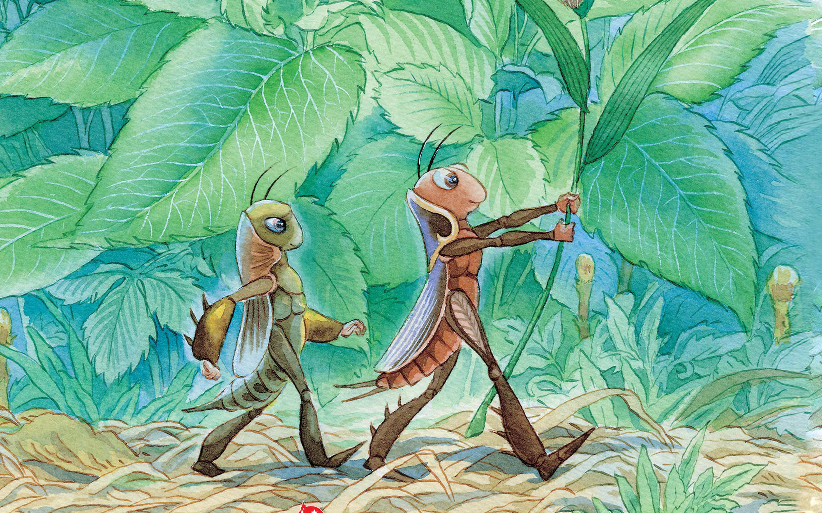



Hết dịch bệnh rồi nên Dế Mèn buồn chân buồn tay lắm các bạn ạ. Dế Mèn lại bắt đầu một chuyến phiêu lưu mới. Chúng mình hãy thuyết phục những người bạn kia tham gia chuyến phiêu lưu của Dế Mèn nhé! Để thuyết phục được các bạn ấy, chúng ta phải trả lời thật xuất sắc các câu hỏi mà các bạn ấy đưa ra nhé!

Slide 20


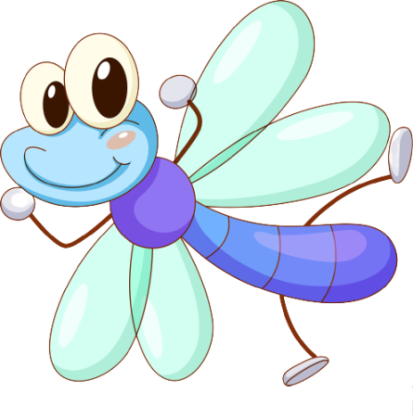

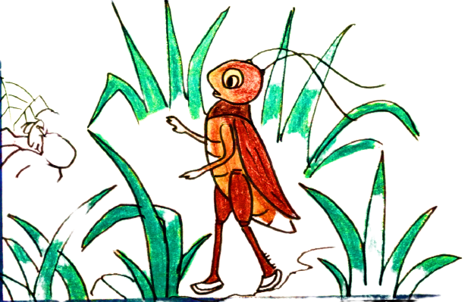
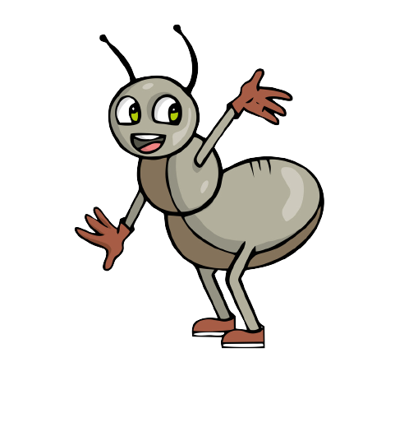
Chúng mình bắt đầu chuyến phiêu lưu thôi nào!
Notes:
Click vào các con vật để đi đên thử thách
Tại slide câu hỏi, click vào dế mèn để quay về.
Tại slide này, click vào dế mèn để đi tới bài học

Slide 21

1. Cốc nước mới rót từ phích ra có nhiệt độ thế nào với cốc so với cốc nước được rót từ phích ra trước đó 15 phút.
Cốc nước mới rót từ phích ra có nhiệt độ cao hơn cốc nước được rót từ phích ra trước đó 15 phút.
Notes:
click vào dế mèn để quay về.

Slide 22

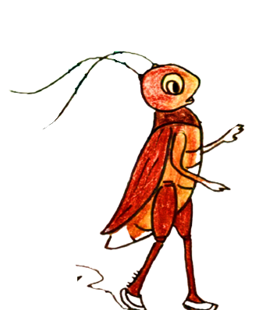
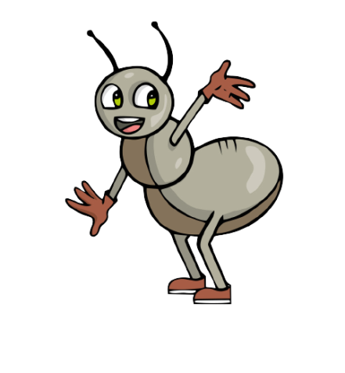
2. Khi em bưng bát cơm nóng, nhiệt đã truyền từ vật nào tới tay em?
Nhiệt truyền từ cơm nóng qua bát tới tay em.
Notes:
click vào dế mèn để quay về.

Slide 23

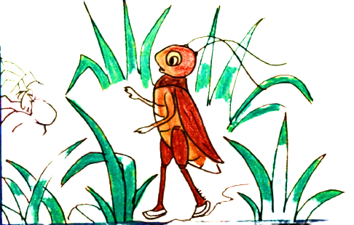
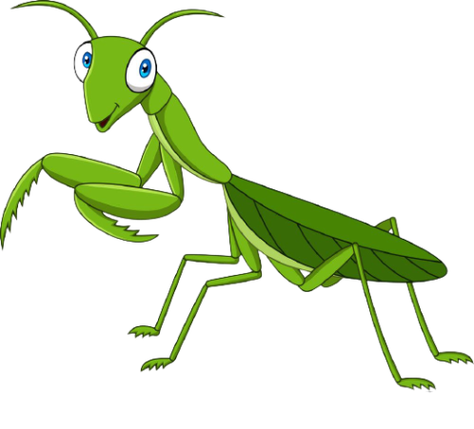
3. Vì sao khi em bị sốt, mẹ của em thường lấy khăn mát đắp lên trán và sau ít phút khăn đó ấm lên?
Nhiệt đã truyền từ trán của em sang khăn đắp trên trán, làm khăn ấm lên.
Notes:
click vào dế mèn để quay về.

Slide 24
Cảm ơn các bạn đã giúp mình hoàn thành các câu hỏi nhé!
Notes:
Click vào các con vật để đi đên thử thách
Tại slide câu hỏi, click vào dế mèn để quay về.
Tại slide này, click vào dế mèn để đi tới bài học

Slide 25



KTUTS

